Slide 1




Севостьянова Наталья Владимировна, учитель начальных классов первой квалификационной категории МБОУ-СОШ №2 р.п. Степное Советского района Саратовской области
Тема урока Растительноядные и хищные животные (урок по окружающему миру в 1Б классе)

Slide 2
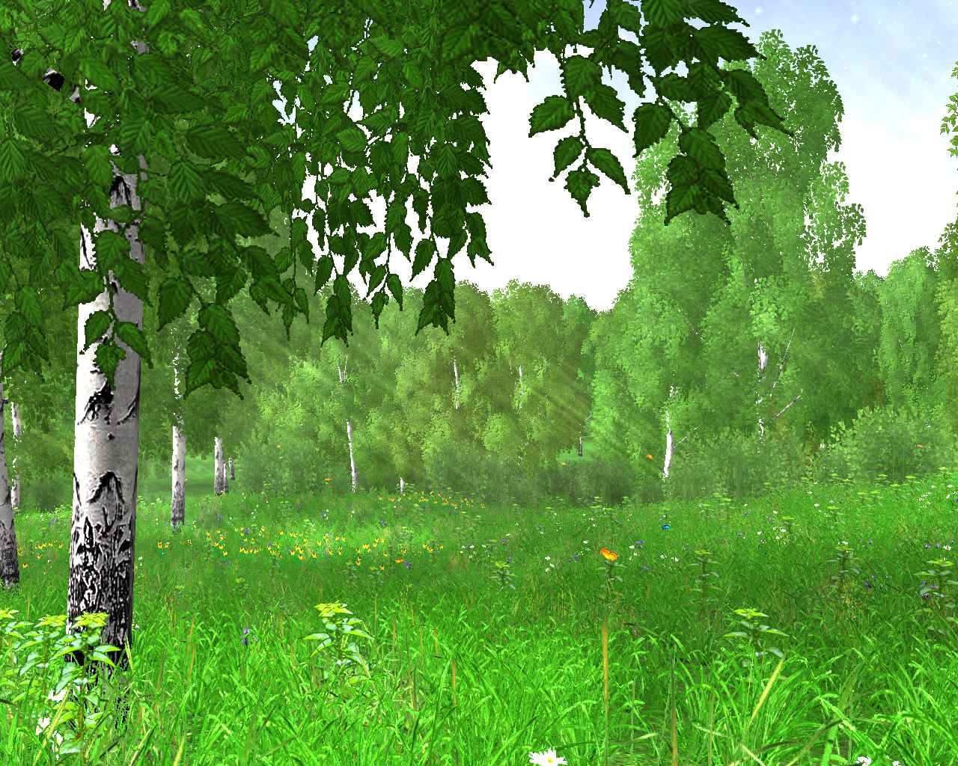
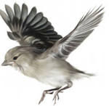
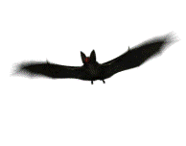
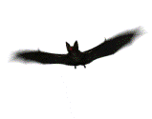
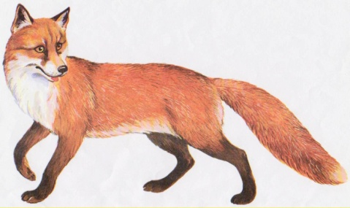
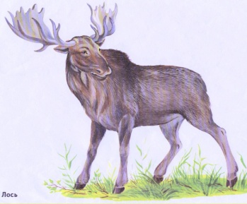
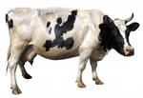
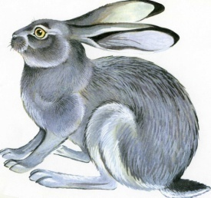

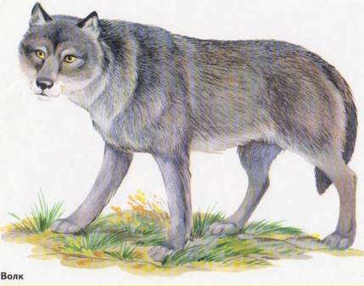



Slide 3

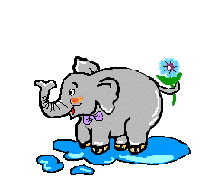
Растительноядные
и
хищные
животные.

Slide 4
?
А нужно ли отличать хищников от растительноядных животных?

Slide 5

Зоопарк

Slide 6
Зоопарк

Slide 7
?
МОЖНО ЛИ
ПО ВНЕШНЕМУ ВИДУ
ОПРЕДЕЛИТЬ, ЧЕМ ПИТАЕТСЯ ЖИВОТНОЕ?

Slide 8
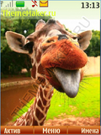
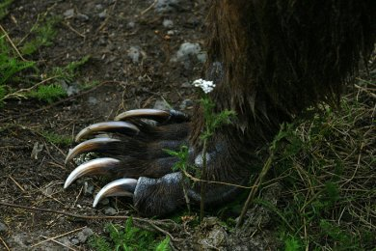
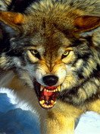
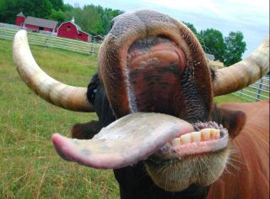
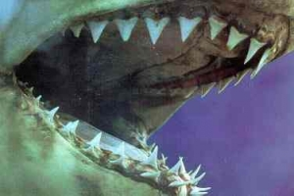

Slide 9
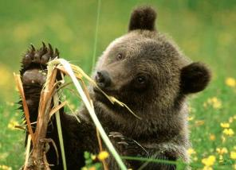
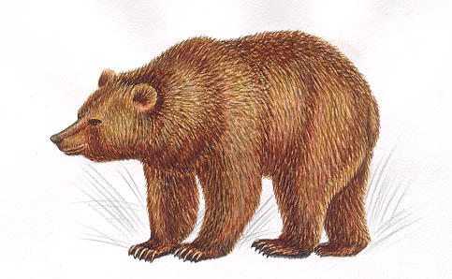
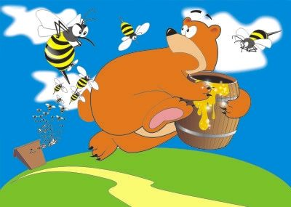
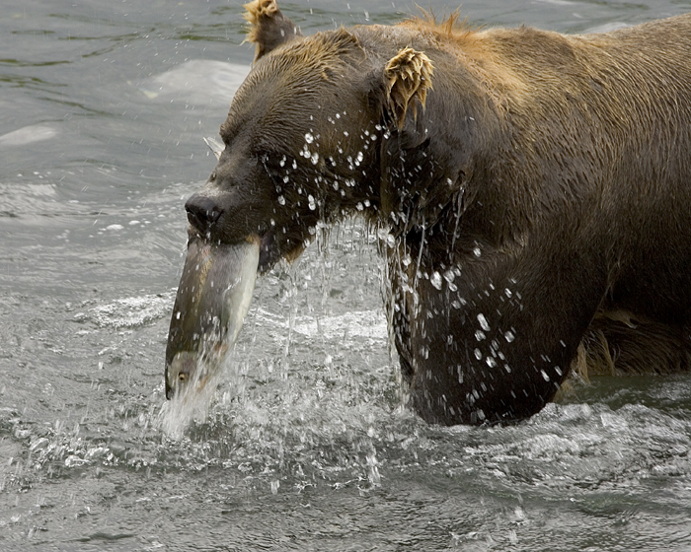

Slide 10
Дерево « радости»

Slide 11
Интернет ресурсы:
http://cor.edu.27.ru/catalog/res/4519103d-48ec-d995-67a3-4632bcb6e227/?fullView=1&from=47daec9b-4e57-59fa-9a34-5db38c66da06&interface=themcol&rubric_id[]=28352
Медведь http: //animals.3dn.ru/-pu/023570/jpg
Бананы http://office.microsoft.com/ru-ru/images/results.aspx?ex=2&qu=%D0%B1%D0%B0%D0%BD%D0%B0%D0%BD%D1%8B#ai:MC900246109|mt:0|
Мясо http://office.microsoft.com/ru-ru/images/results.aspx?ex=2&qu=%D0%BC%D1%8F%D1%81%D0%BE#ai:MC900435225|mt:0
http://images.yandex.ru/

